Slide 1
«Особенности защиты трудовых прав работников в рамках федерального государственного контроля (надзора) в 2023 году»
Иванникова Вера Николаевна начальник отдела надзора в правовой сфере – главный государственный инспектор труда Государственной инспекции труда в Самарской области

Slide 2
Федеральная инспекция труда (Федеральная служба по труду и занятости) и ее территориальные органы – осуществляет федеральный государственный контроль (надзор) за соблюдением трудового законодательства и иных нормативных правовых актов, содержащих нормы трудового права.
На территории Самарской области федеральный государственный контроль (надзор) за соблюдением трудового законодательства осуществляет Государственная инспекция труда в Самарской области.
Организация и осуществление федерального государственного контроля (надзора) за соблюдением трудового законодательства регулируются:
1. Трудовым кодексом Российской Федерации
2. Федеральным законом «О государственном контроле (надзоре) и муниципальном контроле в Российской Федерации» от 31.07.2020 № 248-ФЗ.
3. Положением о федеральном государственном контроле (надзоре) за соблюдением трудового законодательства и иных нормативных правовых актов, содержащих нормы трудового права, утв. Постановлением Правительства от 21.07.2021 N 1230.
4. Постановлением правительства Российской Федерации от 10 марта 2022 № 336 «Об особенностях организации и осуществления государственного контроля (надзора), муниципального контроля»
5. Федеральным законом «О порядке рассмотрения обращений граждан Российской Федерации» от 02.05.2006 N 59-ФЗ и др.

Slide 3
Государственный контроль (надзор) в соответствии с положением от 21.07.2021 №1230
Контрольные (надзорные) мероприятия
инспекционный визит
документарная проверка
выездная проверка
Профилактические мероприятия
информирование
консультирование
объявление предостережения
профилактический визит

Slide 4
Основания для проведения внеплановых контрольно–надзорных мероприятий (п. 3 Постановления Правительства от 10.03.2022 №336)
При условии согласования с органами прокуратуры и при наличии следующих оснований: 1. при непосредственной угрозе причинения вреда жизни и тяжкого вреда здоровью граждан, решение принимается на основании оценки конкретных обстоятельств, которая дается органами прокуратуры (Письмо Роструда от 8 апреля 2022 г. № ПГ/08023-6-1) 2. по решению руководителя (его заместителя) Роструда или его территориальных органов в случае поступления от работников обращений, содержащих сведения о массовых (более 10 процентов среднесписочной численности или более 10 человек) о полной или частичной невыплате заработной платы свыше одного месяца (данное основание введено Постановлением Правительства РФ от 10.11.2022 N 2036) | Проведение проверки без согласования с органами прокуратуры: 1. по требованию прокурора в рамках надзора за исполнением законов, соблюдением прав и свобод человека и гражданина по поступившим в органы прокуратуры материалам и обращениям; 2. по поручению Председателя Правительства Российской Федерации или его заместителя, принятому после вступления в силу настоящего постановления;

Slide 5
ПРОФИЛАКТИЧЕСКИЙ ВИЗИТ
НЕОБЯЗАТЕЛЬНЫЙ
по инициативе контролируемого лица
по инициативе контрольного (надзорного) органа с согласия контролируемого лица
ОБЯЗАТЕЛЬНЫЙ
в отношении лиц приступающих к осуществлению деятельности в определенной сфере
в отношении лиц объектами контроля которых отнесены к категориям чрезвычайно высокого, высокого и значительного риска
СПОСОБ ПРОВЕДЕНИЯ
По месту осуществления деятельности контролируемого лица
По видео-конференц-связи

Slide 6
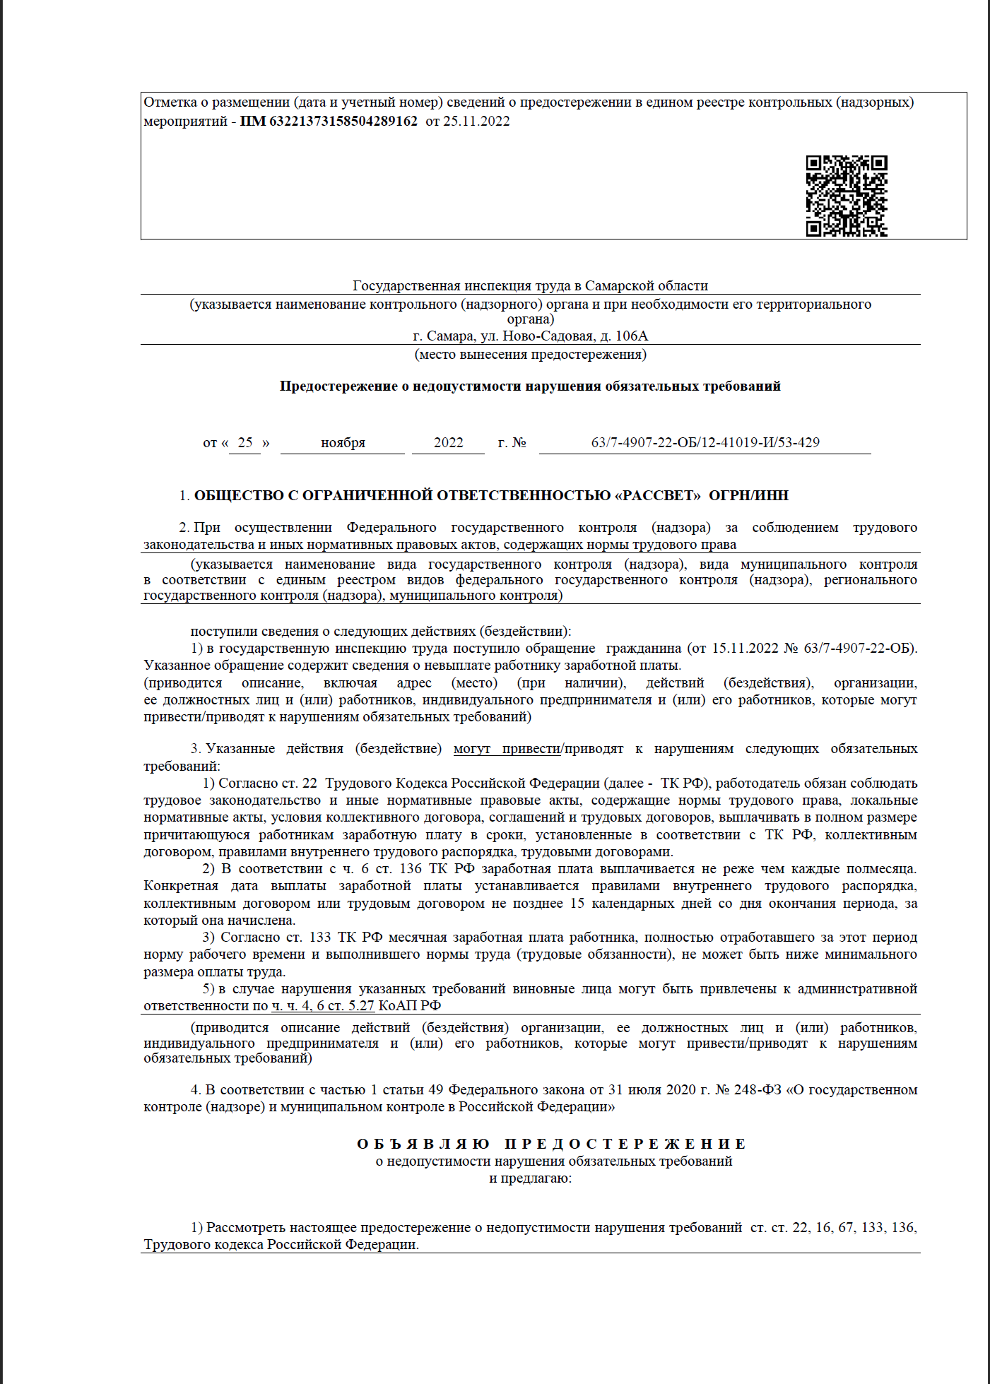
Предостережение объявляется контролируемому лицу в случае:
1. имеющихся сведений о готовящихся нарушениях обязательных требований или о признаках таких нарушений
2. отсутствия подтвержденных данных о том, что нарушение обязательных требований причинило вред (ущерб) охраняемым законом ценностям либо создало угрозу
Предостережение о недопустимости нарушения обязательных требований содержит:
1. Обязательные требования, нормативный правовой акт, в котором содержаться указанные требования
2. Информацию о том, какие конкретно действия (бездействие) контролируемого лица могут привести или приводят к нарушению обязательных требований
3. Предложение о принятии мер по обеспечению соблюдения данных требований

Slide 7
Дополнительные меры по защите трудовых прав работников:
- взаимодействие с работодателями, работниками в т.ч. в рамках рассмотрения обращений граждан, поступивших в инспекцию труда
- взаимодействие с органами прокуратуры (так, например, при выявлении очевидных нарушений трудового законодательства, информация о нарушениях обязательных требованиях направляется в орган прокуратуры с целью принятия мер прокурорского реагирования с привлечением специалистов инспекции труда)
- взаимодействие со следственными органами (как правило, направляется информация о невыплате заработной плате работника свыше 2-х месяцев)
- взаимодействие с другими органами (например, ИФНС, отделениями ПФР, ФСС и т.д.)
- участие в судебных заседаниях по рассмотрению гражданских дел о восстановлении нарушенных трудовых прав граждан

Slide 8
Заключение
Защита прав граждан имеет первостепенное значение в деятельности каждого контрольно-надзорного органа и является неотъемлемой частью его текущей деятельности.
Основной задачей Федеральной инспекции труда и ее территориальных органов является в первую очередь - защита и восстановление нарушенных трудовых прав работников. В настоящее время она реализуется посредством проведения внеплановых контрольно-надзорных мероприятий (с учетом действующих ограничений) и отдельных профилактических мероприятий в целях стимулирования подконтрольных субъектов (работодателей) к законопослушному поведению, и соблюдению ими обязательных требований действующего законодательства.

Slide 9
Спасибо за внимание!

